Slide 1
Міжнародне дослідження Deloitte «Тенденції у сфері управління персоналом — 2018»
Global Human Capital Trends 2018

Slide 2
Про дослідження 2018 року
На сьогоднішній день, це наймасштабніше опитування у сфері управління персоналом
Глобально:11,000+
керівників компаній та HR-експертів
140 країн
Україна: 160 респондентів
Розмір організації
Невеликі (до 1 000) | 76 |  |  | 47%
Средниі (від 1 001 до 10 000) | 46 | 29% 29%
Великі (більше 10 001) | 38 |  | 24%
#Ера соціальної місії та відповідальності компанії
29%
24%

Slide 3
Ера соціальної місії та відповідальності компанії
Гіпотези щодо зростання цінності соціального
більшість серед нового покоління не сприймає як авторитет державні інституції та медіа, їх впливовість піддається сумніву;
більшість саме від бізнесу очікують лідерських позицій у розвитку соціуму, а саме їх вплив на суспільство в цілому; бізнес виходить за рамки своєї корпорації;
наразі більшість працівників компаній належать до покоління Міленіумів (компанія Deloitte Ukraine, 2017, <80% ): вимагають від компаній підвищення стандартів і віддячують своєю незмінною лояльністю тим компаніям, які демонструють соціально-свідомі дії та прозорість;
багато компаній вже відчувають ефект «голої компанії», а саме швидкість обміну інформацією та автоматичною реакцією суспільства на дії компанії;
лояльність та ефективність працівників на разі залежать від цілей компанії та її взаємовідносин з соціумом – це один із основних мотиваторів Міленіумів;
лояльність Міленіумів залежить від розуміння компаній, що робота для них це і є їх життя, це сфера інтересів, кар’єра розглядається як можливість отримання нового, цікавого досвіду, а не лише отримання посади;
аби підготуватись – компанії мають переосмислити зростання своєї ролі у суспільстві. Залученість ключових осіб компанії та їхні зусилля у побудові більш соціально відповідальної організації буде тією конкурентною перевагою, яка допоможе залучати висококваліфікованих фахівців, підвищувати лояльність клієнтів та підтримувати своє стале зростання.

Slide 4
Цінності Міленіумів (Покоління Y)
Для покоління Міленіумів цінності є основою при прийнятті рішень*
При виборі місця роботи важливим фактором є Цінності та Цілі компанії
Не будуть виконувати задачу, якщо вона суперечить персональним цінностям
Персональні цінності дуже впливають на прийняття рішень на роботі
Категорично не сприймає роботу в конкретній організації виходячи з її цінностей
77% опитаних респондентів називають соціальну відповідальність важливим або дуже важливим чинником. За даними опитування Millennial Survey 2017 компанії «Делойт», дуже високі очікування мілленіалів щодо корпоративної відповідальності є значним стимулом – 76% опитаних вважають, що бізнес є силою, яка здатна позитивно впливати на суспільство.
*результаты Опитування Поколения Y (The Deloitte Millennial Survey 2017)

Slide 5
Ера соціальної місії та відповідальності компанії Тенденції

Slide 6
Результати міжнародного дослідження Global Human Capital Trends 2018
Десять тенденцій сфери управління персоналом 2018 року та гіпотези, які спричини появу нового тренду «соціального підприємства» та «соціального лідерства».
Єдність топ-менеджменту –
як мистецтво самоуправління
Цінність досвіду vs посада
Дані про працівників
Екосистема
трудових ресурсів
Комунікація без меж: працівник завжди на зв’язку
Нові системи
винагород
Залученість суспільства та соціальний вплив
Добробут та стабільність персоналу
Штучний інтелект, роботехніка та автоматизація
Переваги залучення до співпраці різних поколінь

Slide 7
Переваги залучення до співпраці різних поколінь
Глобально 69% компаній вважають тенденцію урахування і залучення поколінь та надання індивідуального підходу до формування кар’єри важливою для своєї компанії, та лише 34% визначають свої компанії як такі що готові до такої тенденції.
В Україні 51% вважають тенденцію важливою,
але лише 28% підтверджують готовність своєї компанії.
Але 80% компаній вірять, що залучення різних поколінь одночасно та сприяння їх взаємодії є дуже ціннісним для балансу в компанії.

Slide 8
Переваги залучення до співпраці різних поколінь
Розширення рамок традиційного «робочого віку»
Проблематика:
внутрішні та зовнішні соціальні фактори привертають увагу до факту старіння робочої сили у світовому масштабі. Тривалість життя зростає, виникають питання щодо збільшення періоду трудової діяльності, зростання кількості працівників літнього віку та вплив цих змін на економіку та державну політику;
компанії фіксують тенденцію до співпраці в умовах залучення 4-х поколінь.
Критичні точки:
15% респондентів зізнаються, що в їхніх компаніях існує упередження, що працівники похилого віку «заважають» молодим талантам будувати кар’єру;
незважаючи на факт старіння робочої сили по всьому світу та конкурентні переваги фахівців старшого віку, 49% респондентів вказують, що у їхніх компаніях не докладають жодних зусиль, аби допомогти працівникам літнього віку знаходити нові можливості продовження професійної діяльності, а 15% опитуваних вважають таких працівників перешкодою для розвитку молодих спеціалістів.
Наявність тенденції:
Проте, для соціальних підприємств працівники старшого віку залишаються невикористаним ресурсом досвіду та знань, який можна обернути на власну користь.
Утримання старшого покоління може привносити баланс у пріоритети та мотиваційні характеристики зростаючої більшості Міленумів.

Slide 9
Які ж перспективи? Залучення усіх поколінь до компанії
Використання можливостей всіх поколінь – ера роботи 4-х поколінь одночасно дає зміни до стратегії HR – включаючи різноманітність в системі набору персоналу, оплати праці, його мотивації і подальший розвиток. Компанія повинна враховувати різноманіття ціннісних орієнтирів для різних поколінь.
Довголіття перетворюється на перевагу і дозволяє компаніям вирішувати нагальну соціальну проблему, використовуючи перевірених, відданих справі працівників. Однак для цього потрібно інноваційна практика для підтримки подовження кар'єри, а також співробітництво між бізнес-лідерами та працівниками для вирішення спільних проблем, таких як упередженість до співробітників через вік.
Компаніям необхідно продумувати і розробляти нові моделі кар'єри – так як багато знань швидко застарівають, але співробітники зі значним досвідом продовжують мати вагу як в кар'єрі так і в передачі досвіду. Компанії відходять від корпоративно-центрованих систем розвитку до індивідуального підходу в розвитку і навчанні.
Старше покоління добре виконує роль ментора, коуча, збереження експертизи в компанії, при цьому не порушуючи амбіції поколінь.
Питання інтеграції 4-х поколінь одночасно – також є сучасним викликом для компанії – та соціальною місією – щодо толерантності та лояльності у соціумі.

Slide 10
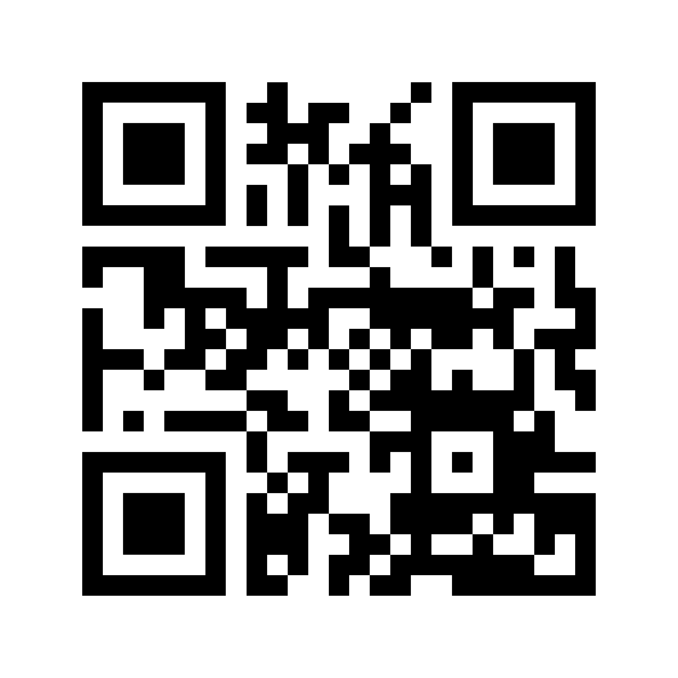
Global Human Capital Trends 2018
Результати дослідження – Зручний формат
https://hctrendsapp.deloitte.com/

Slide 11
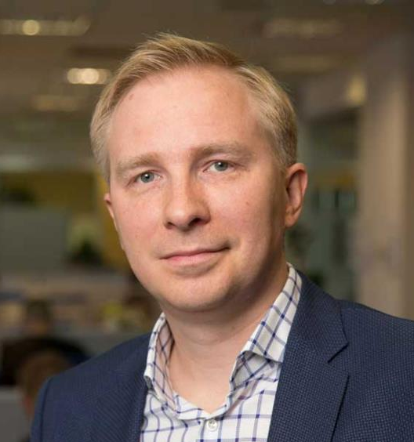
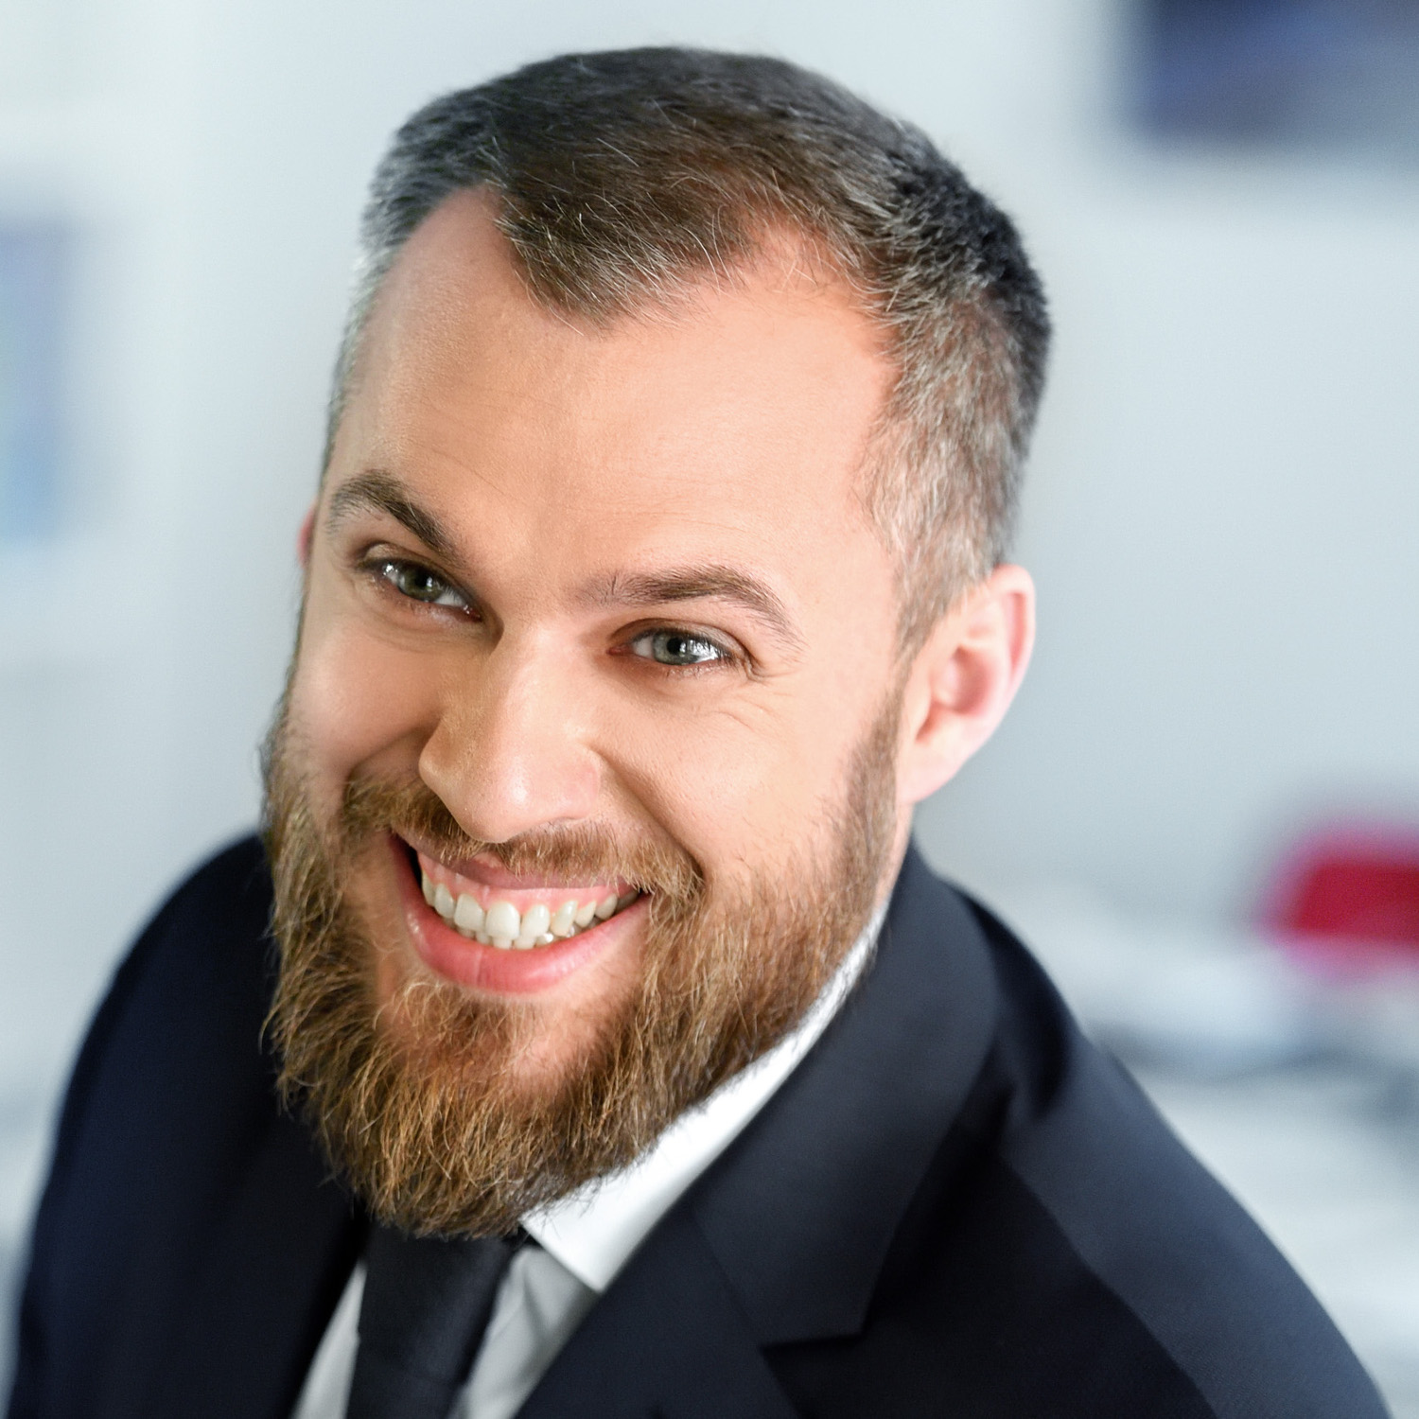
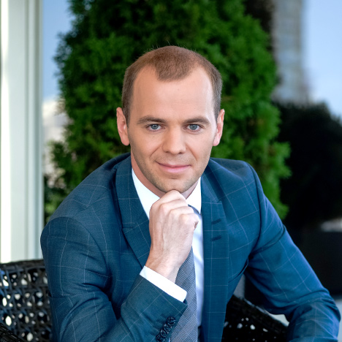
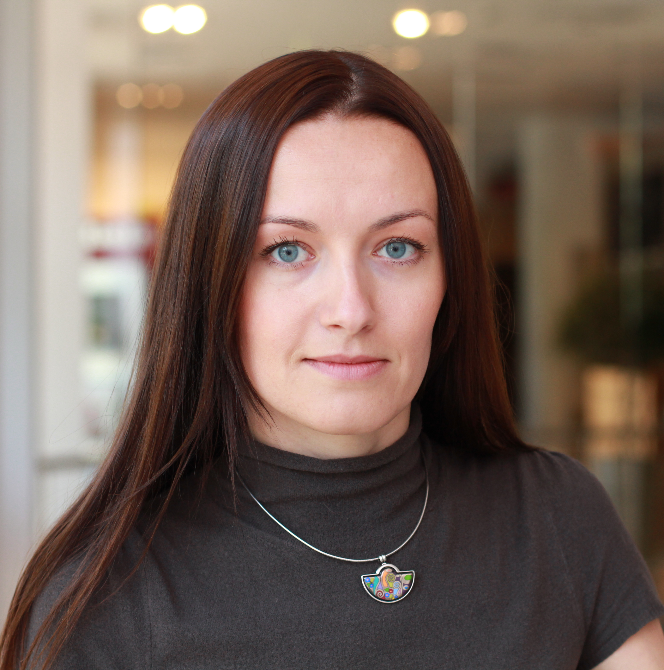
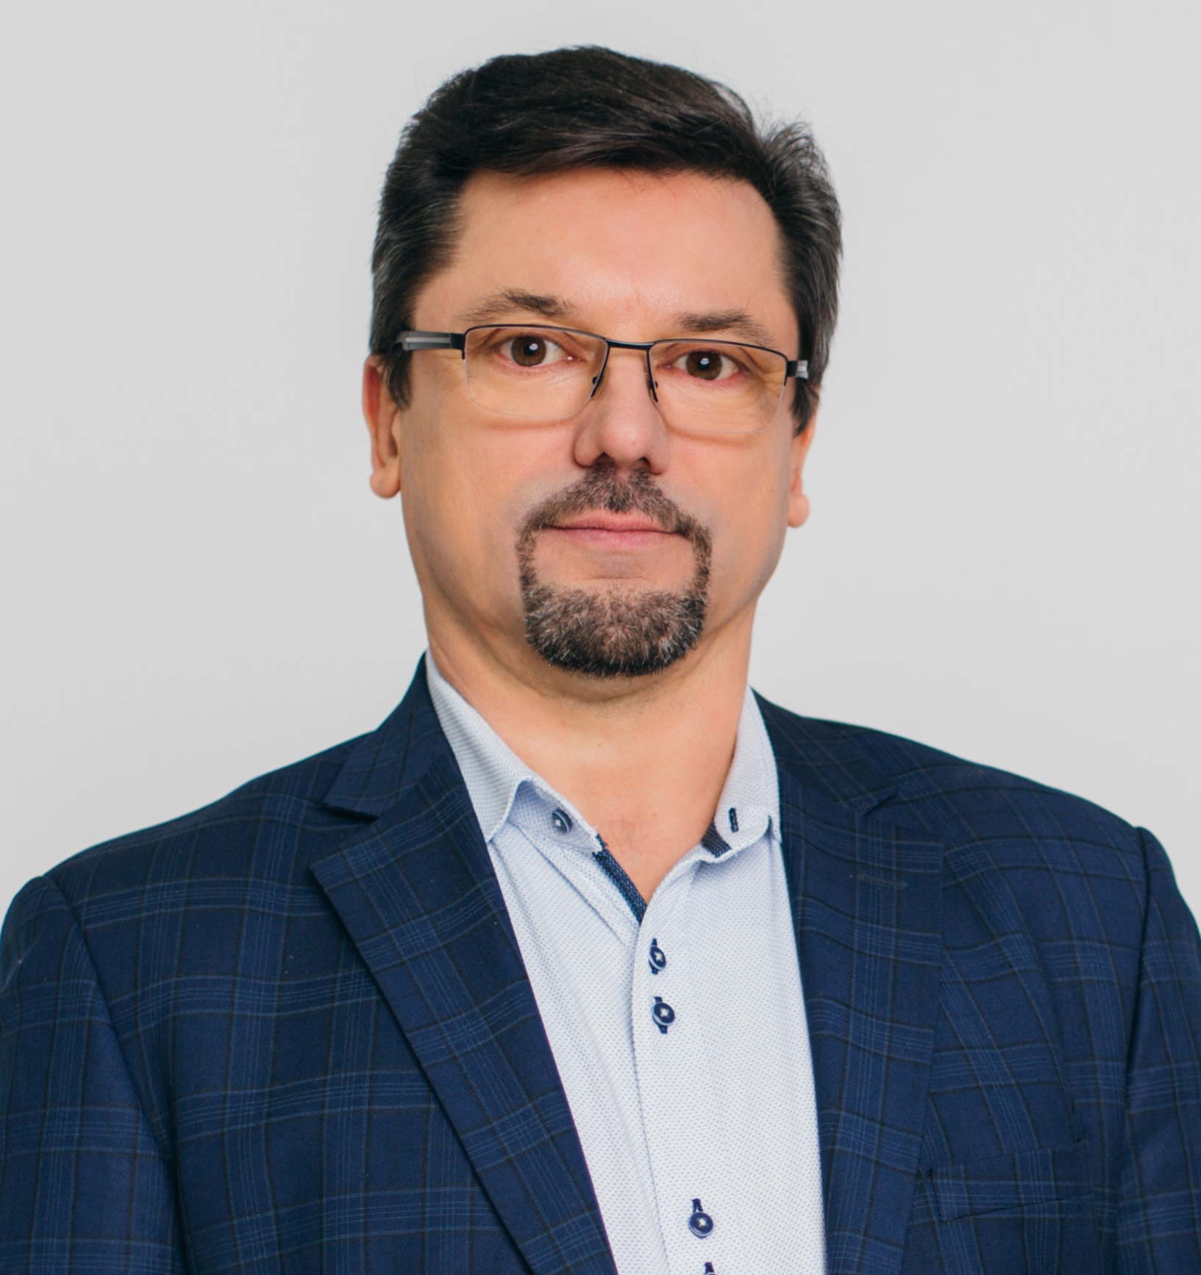
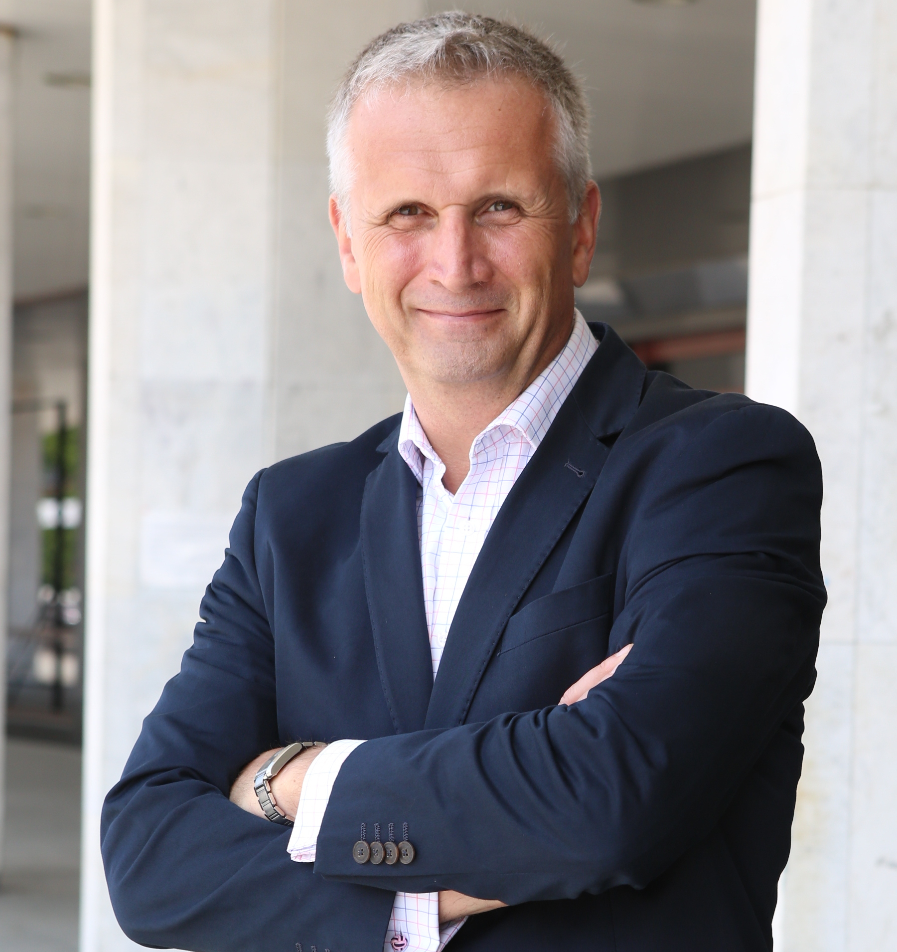
Global Human Capital Trends 2018
Результати дослідження в Україні: теорія vs практика
5 червня 2018:
презентація тенденцій дослідження на українському ринку
та
практичні-кейси від бізнесу у рамках сучасних змін
Андрій Булах
Керуючий Партнер «Делойт» в Україні
Роман Бондар
Керуючий Партнер
Odgers Berndtson в Україні
Євгеній Бондаренко
Директор Академії ДТЕК
Ольга Шамрицька
Партнер департаменту аудиторських послуг «Делойт» в Україні
Микола Штокало
Керуючий партнер
HEADWAY Consulting
Іван Компан
Директор Академії «Делойт»
#теоріяvsпрактика

